Slide 1
小目標① 健康管理・衛生管理に関することを身につける
学習１
安全な食べ方について

Slide 2
学習１
②災害時に衛生的に食事を
摂る方法を考える。

Slide 3
めあて
てき
さいがい時にえいせい的に
食事をとる方法を考えよう。

Slide 4
さいがい時は・・・
じょ
・ひなん所などで多くの人が手すりなどにふれる。
きぐ
・水が出なくて、手や調理器具、お皿が十分に
あら かのうせい
洗えない可能性がある。
「きん」が手に
つきやすい
そのままの手で食品をさわって食べると
「きん」や「ウイルス」も体の中に入り、
しょくちゅうどく
「食中毒」になることがある。

Slide 5
考えてみよう
てき しょくじ
えいせい的に食事をとるには、
どんなことに気をつければ
いいだろう？

Slide 6
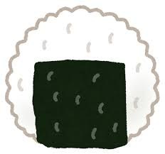
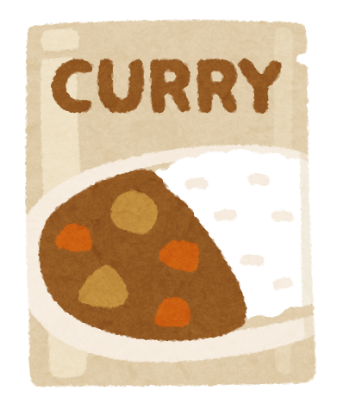
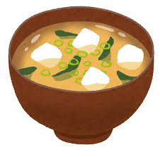
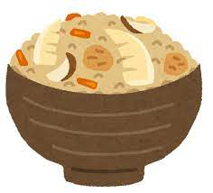
食べたいご飯
朝：おにぎり
昼：カレーライス（レトルト）
夜：みそしる、たきこみごはん

Slide 7
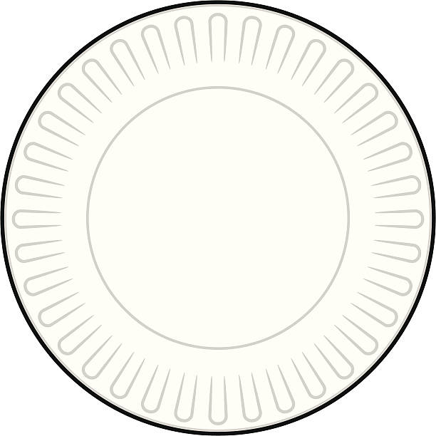
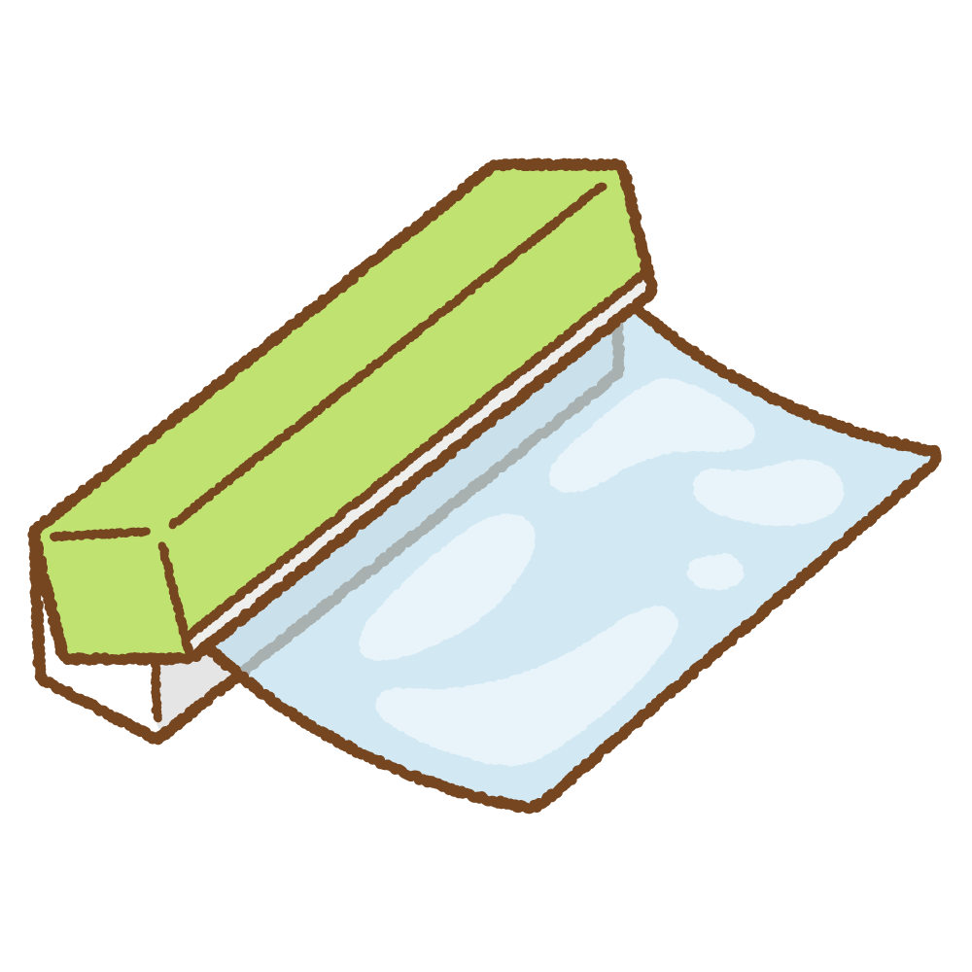
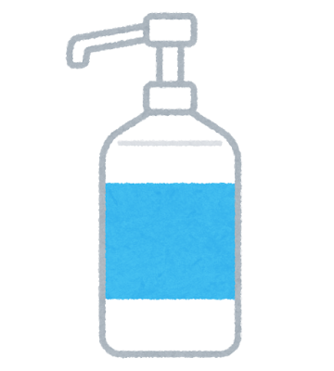
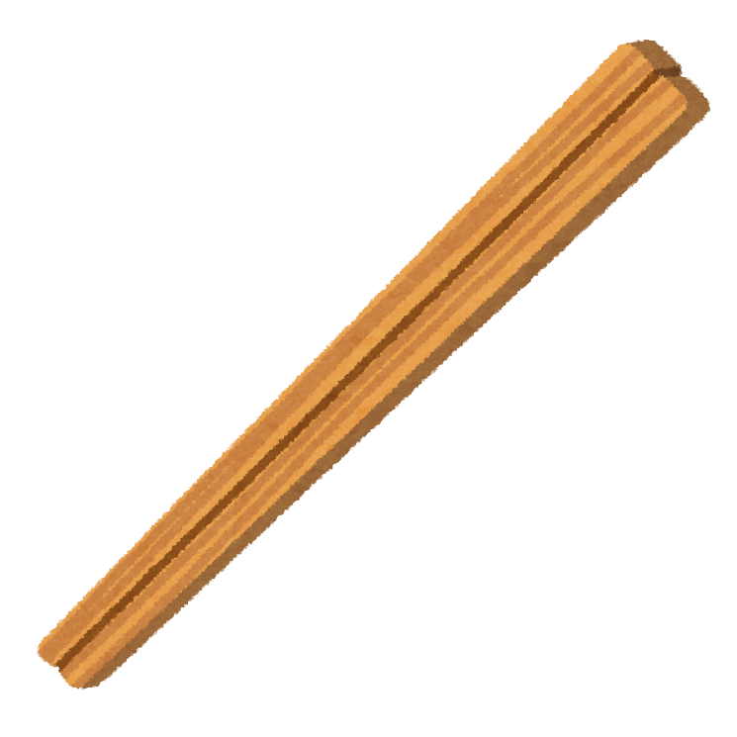
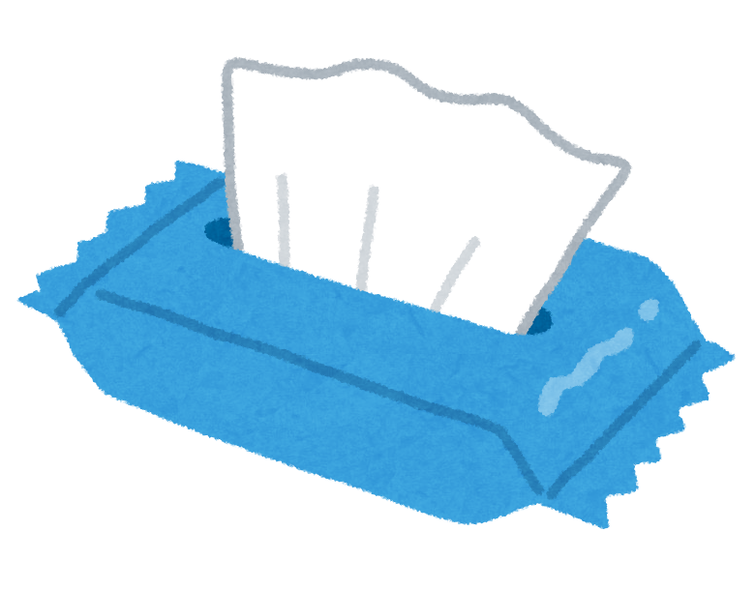
持ち物リスト

Slide 8
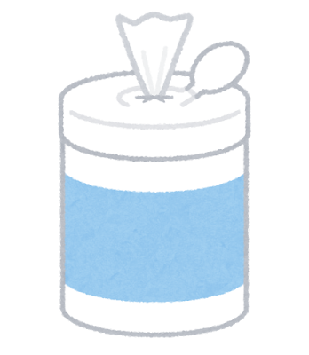
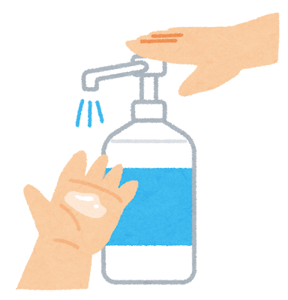
（参考）
【災害時の食事で気をつけること】
●石けんなどでしっかり手を洗う。
☆水が出ない時は、
①ウェットティッシュ等で汚れをふき取る。
②アルコール消毒をする。
●一度で食べきるようにする。
●食器を洗えない時は、食器にラップなどを巻いて
使用する。使用後はラップを捨てる。
（引用）避難所・炊き出しでの食中毒予防について：農林水産省 (2025.1.13閲覧)
https://www.maff.go.jp/j/syouan//saigai_syokutyuudoku.html

